Slide 1
GW190412

Slide 2
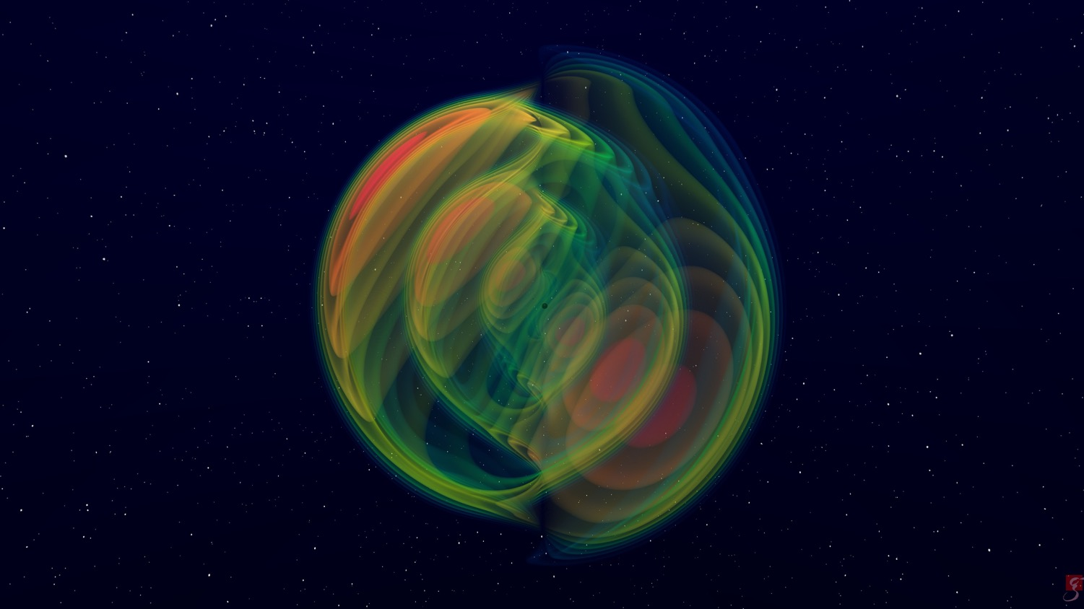
Einstein Telescope
Alessandro Cardini

Slide 3
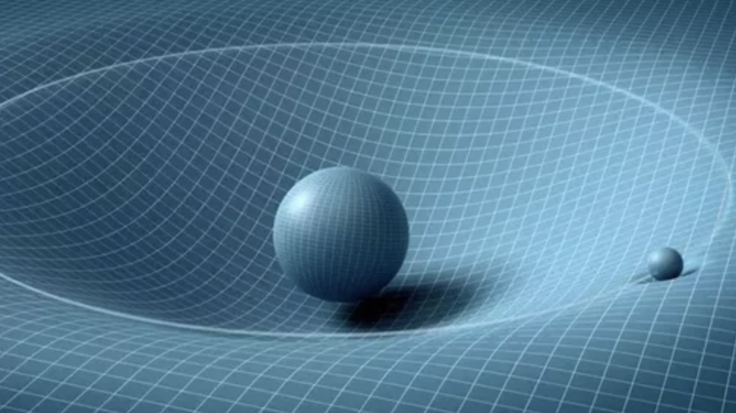
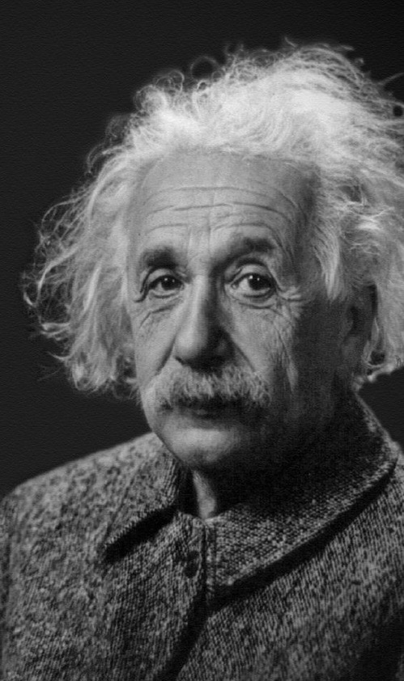
Lo spazio dice alla materia come muoversi…
… e la materia dice allo spazio come curvarsi
Sole
Terra

Slide 4
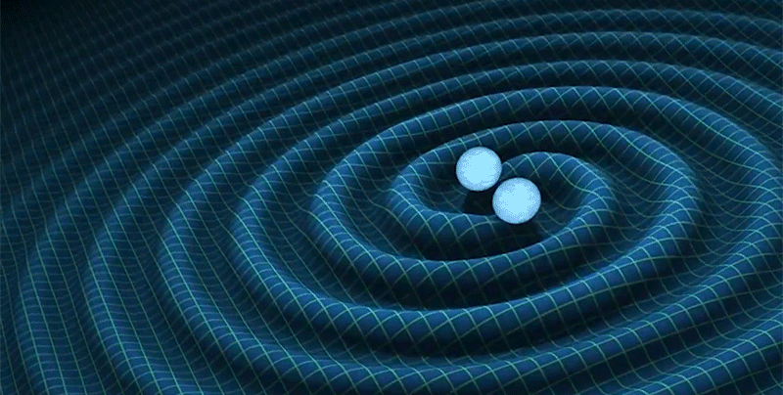
Le Onde Gravitazionali

Slide 5
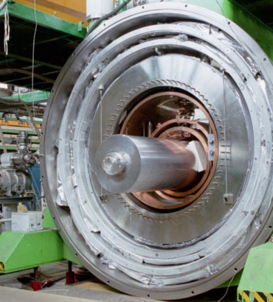
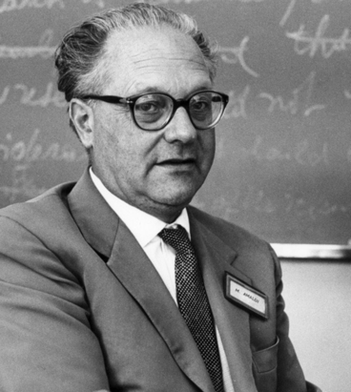
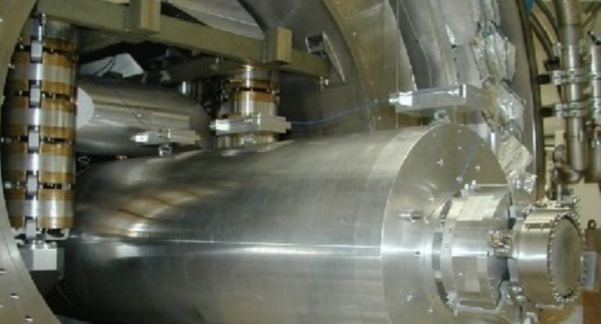
La tradizione italiana
Da decenni l’INFN è leader nel settore delle onde gravitazionali
Nel 1970 Edoardo Amaldi avvia la costruzione di una prima antenna «risonante»
Fino al 2016 ci saranno due antenne di questo tipo in funzione in Italia, una qui a Frascati (Nautilus) e una a Legnaro (più una terza al CERN)
Nessuna rivelazione, ma importante per la crescita della comunità scientifica in Italia, oggi tra le più importanti al mondo

Slide 6
L’interferometro LASER

Slide 7
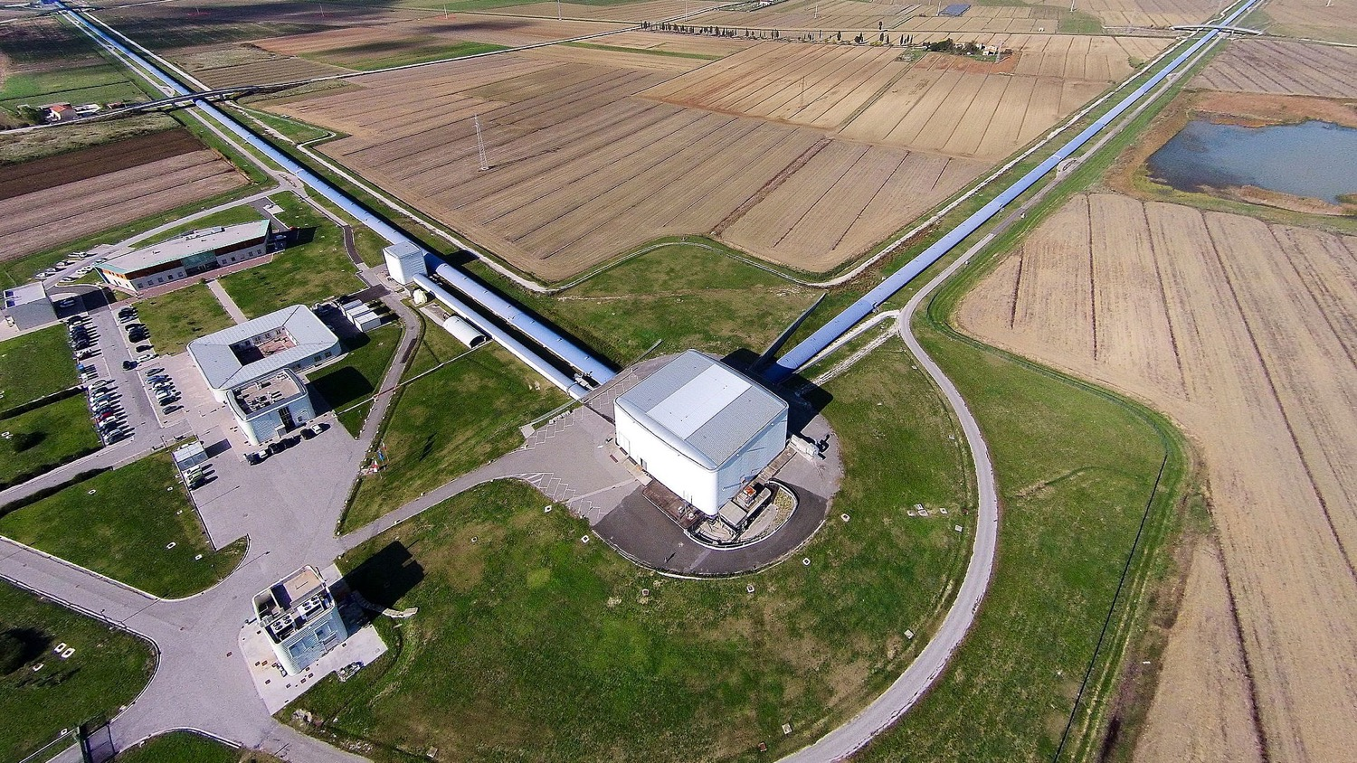
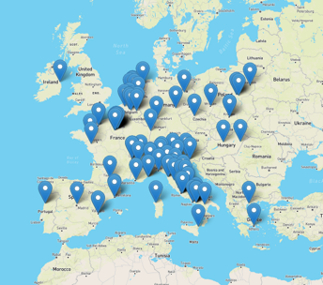

Slide 8
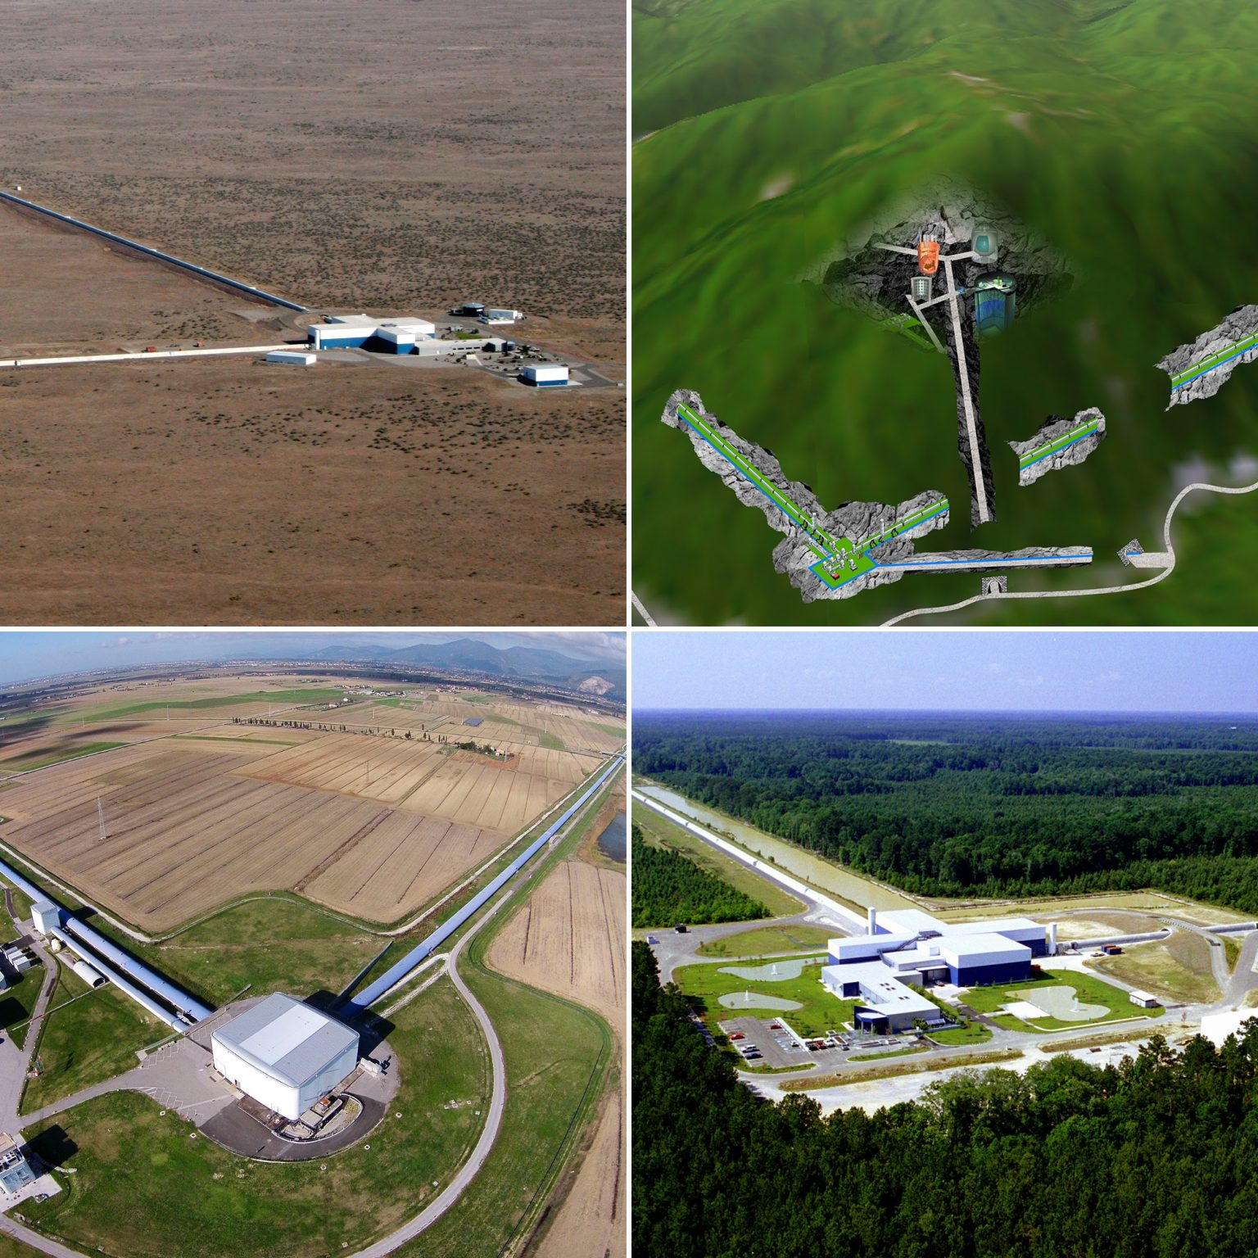
La collaborazione LVK
LIGO Washington
LIGO Louisiana
VIRGO
KAGRA

Slide 10
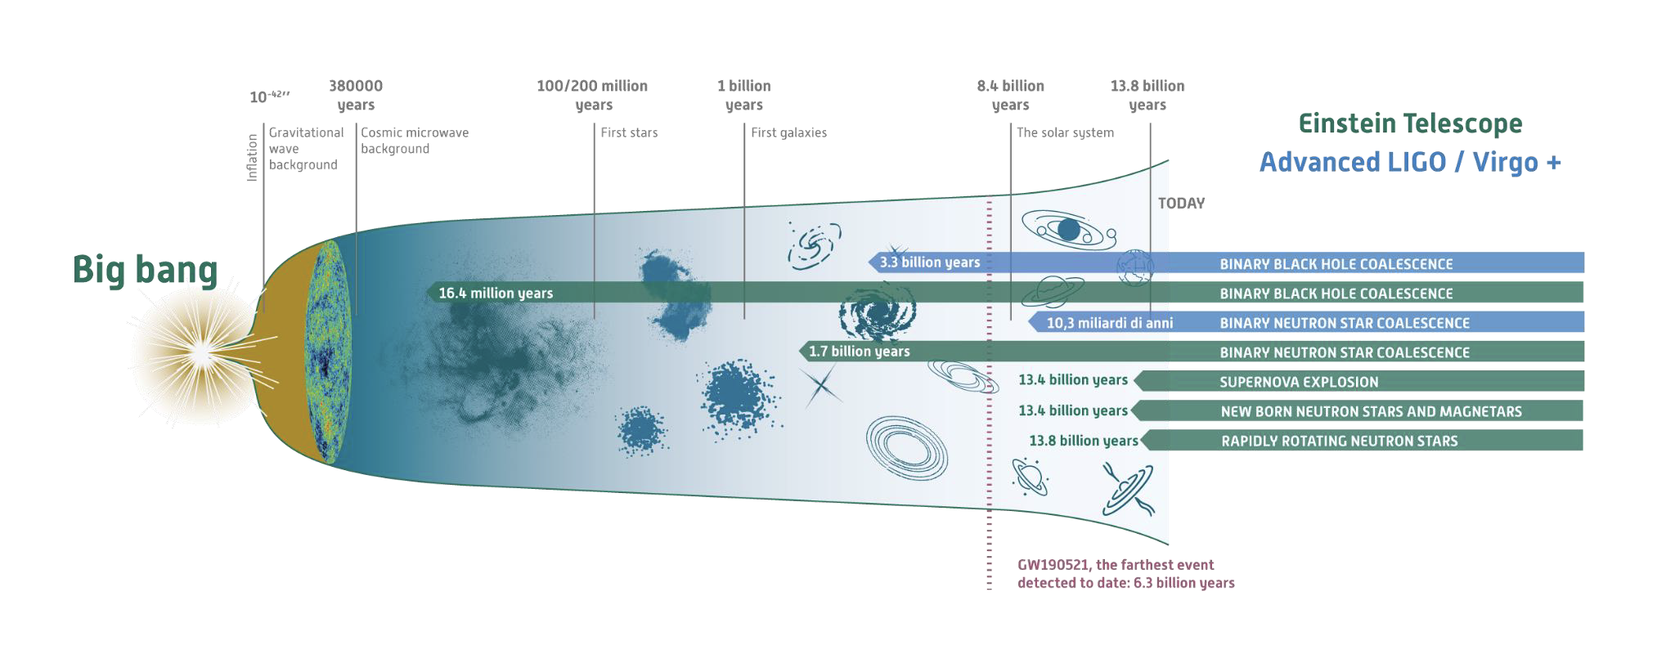
Perché ET ? Per ricostruire la storia dell’Universo con le onde gravitazionali
Astrofisica, cosmologia, materia oscura, tecnologia
Notes:
The onset of the cosmic dark ages was ushered in by the emergence of hydrogen in the universe. The Big Bang was hot. But once the dense plasma of protons, electrons and other subatomic particles were given enough space to cool due to the expansion of the universe, these electrons and protons could come together to form atoms, in the form of lots of hydrogen and a little helium. Although the galactic abundance of hydrogen eventually seeded the first stars and galaxies, this primordial hydrogen's absorption of different frequencies of light on the electromagnetic spectrum left the adolescent universe opaque.
Vedi anche https://www.coelum.com/articoli/siete-sicuri-di-sapere-quanto-e-grande-luniverso

Slide 11
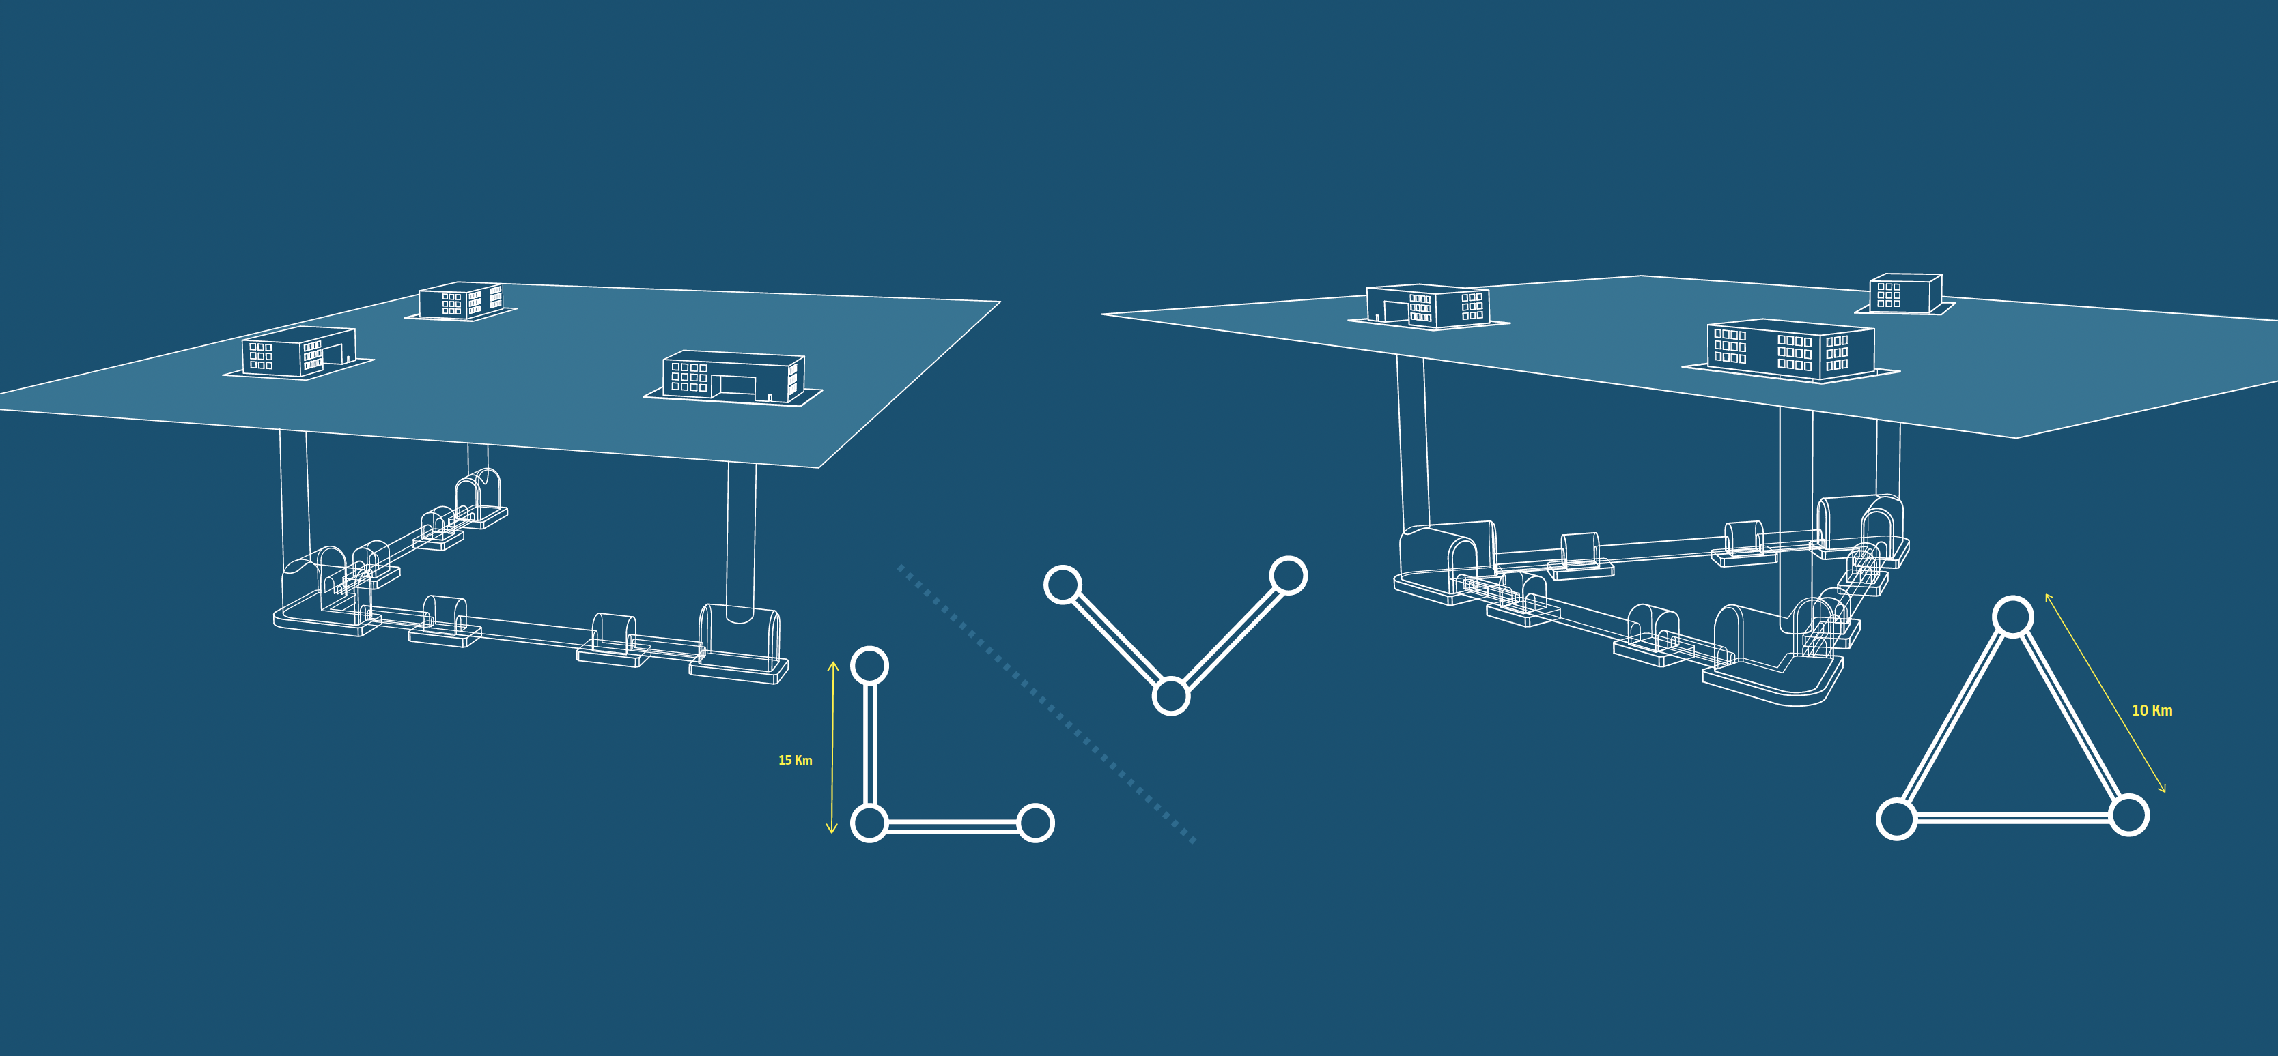
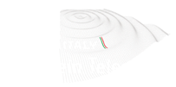
https://www.einstein-telescope.it/

Slide 12
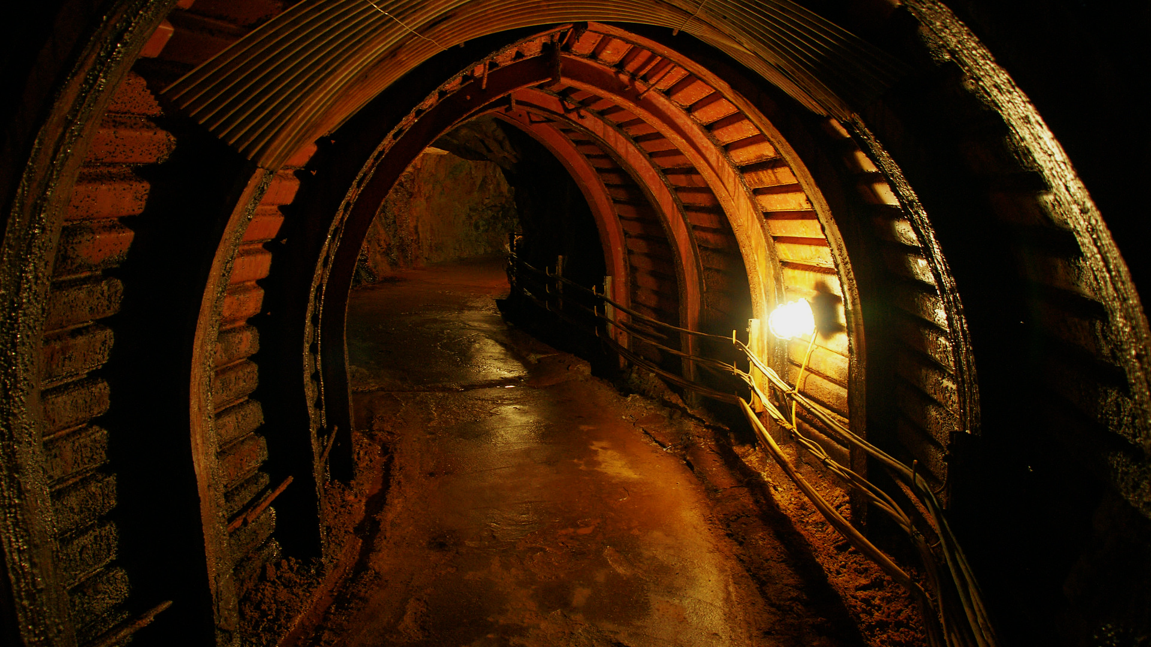
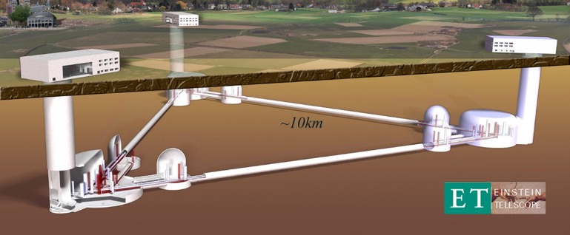
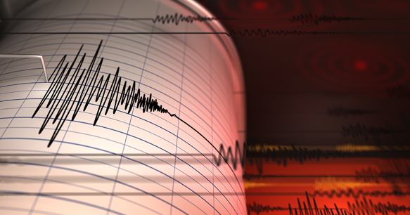
Più grande e sottoterra
Il rumore sismico limita moltissimo le capacità dello strumento a bassa frequenza:
→ si costruisce lo strumento a circa ~200 m sottoterra
La sensibilità dello strumento cresce con le dimensioni dei bracci dell’interferometro:
Si passa dai 3 km di VIRGO ai 10-15km di ET

Slide 13
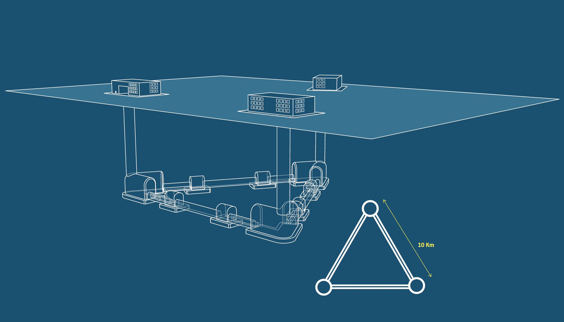
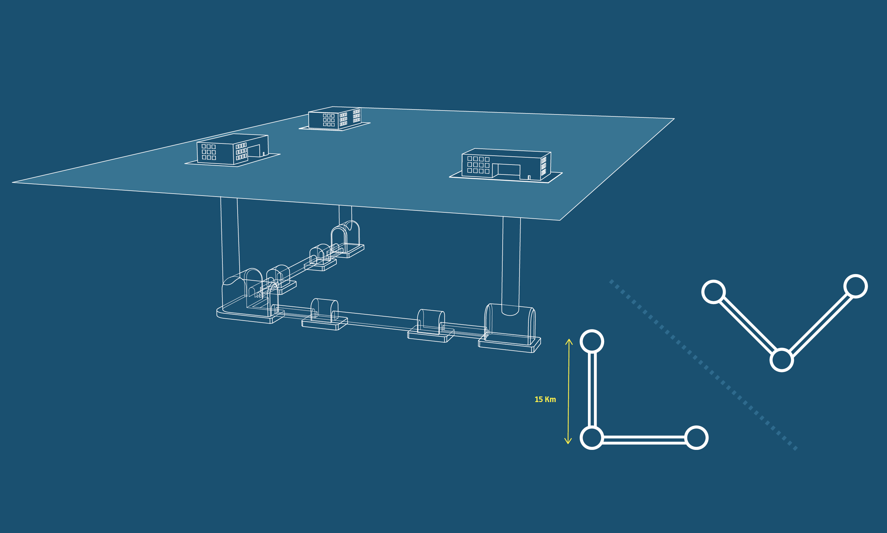
La geometria e l’infrastruttura
singolo telescopio a triangolo con lato 10 km – oppure –
doppio telescopio a L con bracci di 15 km, ad almeno 1000 km l’uno dall’altro
30 km tunnel e caverne, con circa 5 milioni di m³ di roccia da movimentare

Slide 14
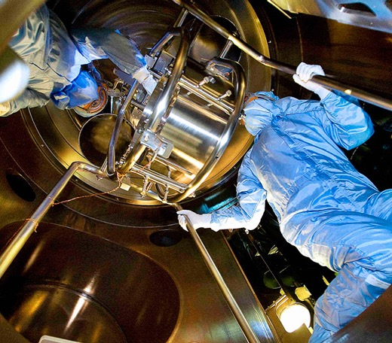
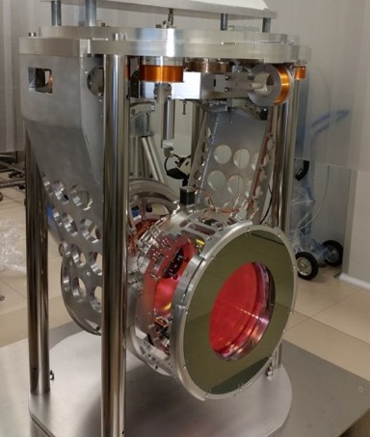
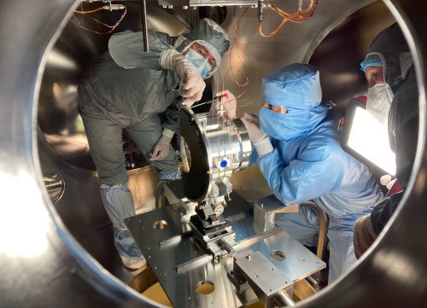
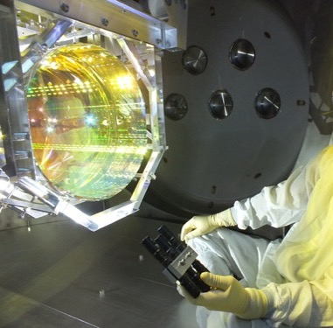
Tecnologie
ET non è solo un VIRGO/LIGO più grande
Il più grande volume vuoto mai realizzato (120 km di tubi ad ultra-alto vuoto)
Necessita di specchi che oggi non esistono
Due laser per due interferometri indipendenti
Nuovi sistemi di controlli da riprogettare
Nuovi super-attenuatori molto più performanti tra 5-20 Hz (riduzione aggiuntiva di x1000)

Slide 15
Stima dei costi
Da un computo parametrico del 2018:
ingegneria civile: 1 G€
vuoto: 500 M€
criogenia: 100 M€
sospensioni: 100 M€
ottica e laser: 200 M€
Totale : ~2000 M€
Una stima più precisa delle voci principali è in corso di elaborazione

Slide 16
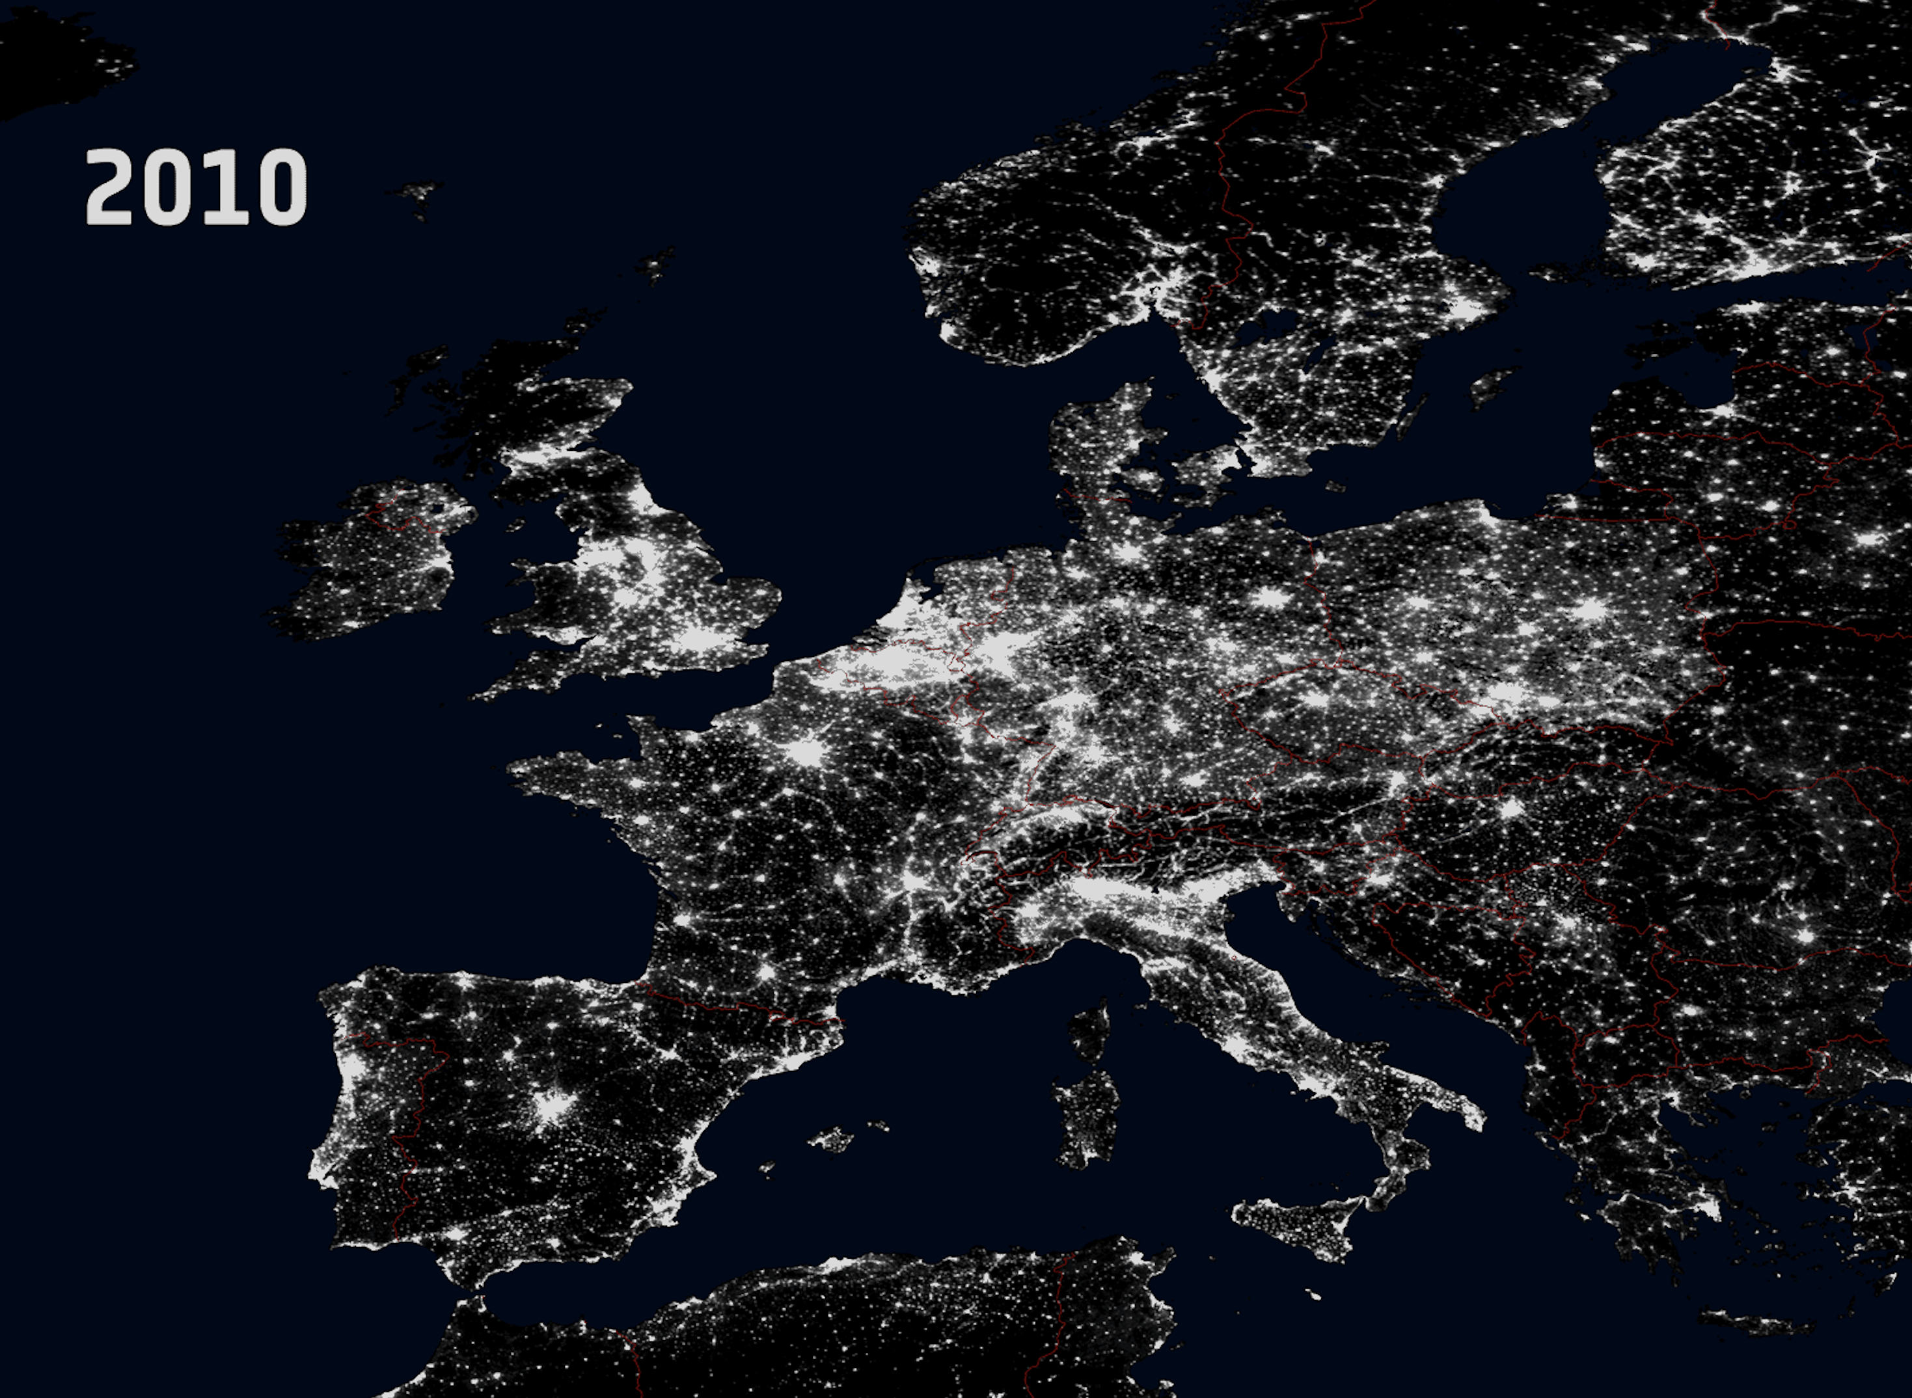
3 siti candidati

Slide 17
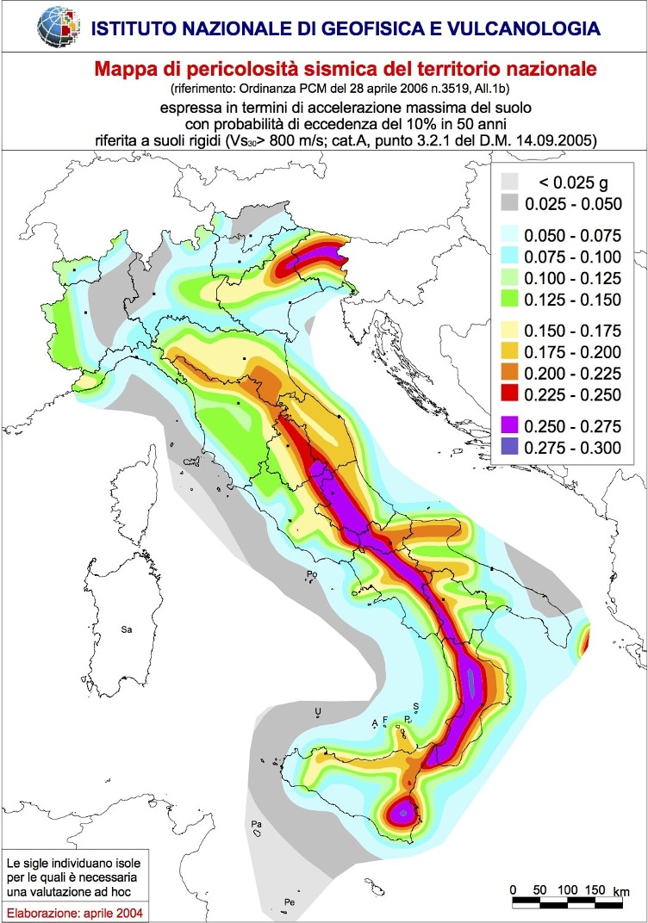
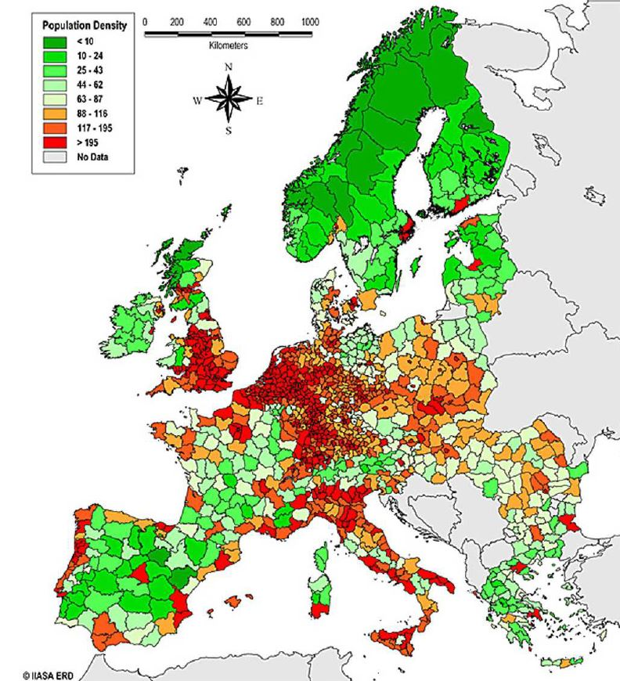
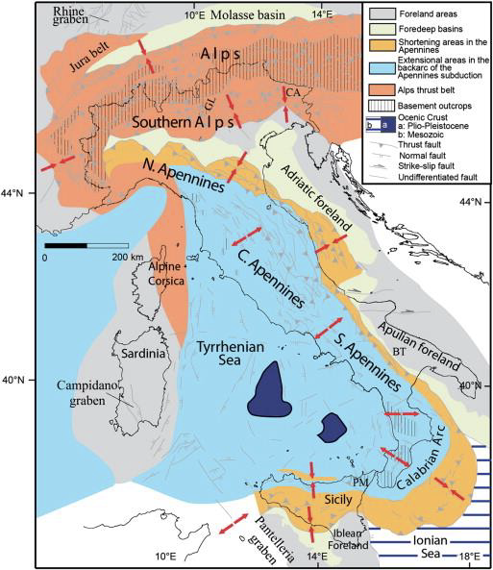
Perché la Sardegna?
Il blocco sardo-corso, lontano da faglie attive, è molto stabile:
bassissime deformazioni
bassissima sismicità
… e bassissima densità di popolazione

Slide 18
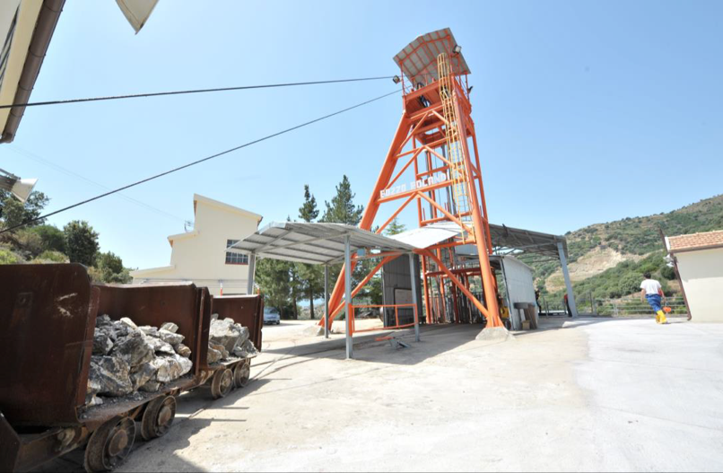
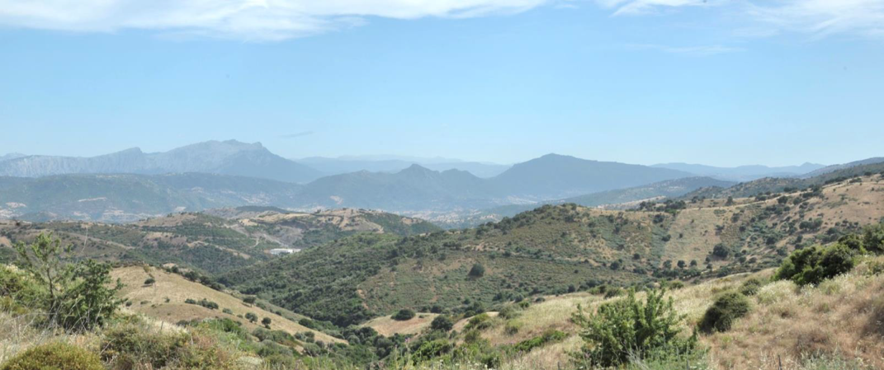
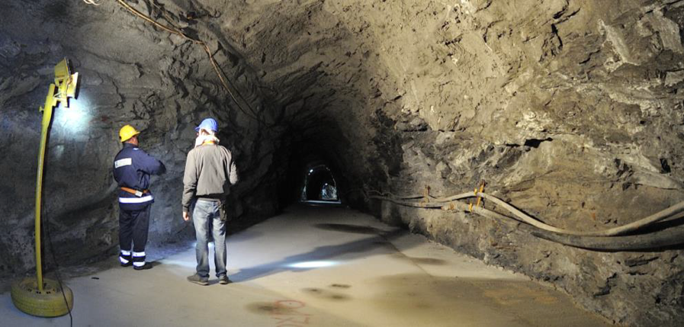
La miniera di Sos Enattos, Lula (Nu)
Ex-miniera di piombo e zinco
I primi studi in sotterranea risalgono al 2010-14
Caratterizzazione avanzata dal 2019

Slide 19
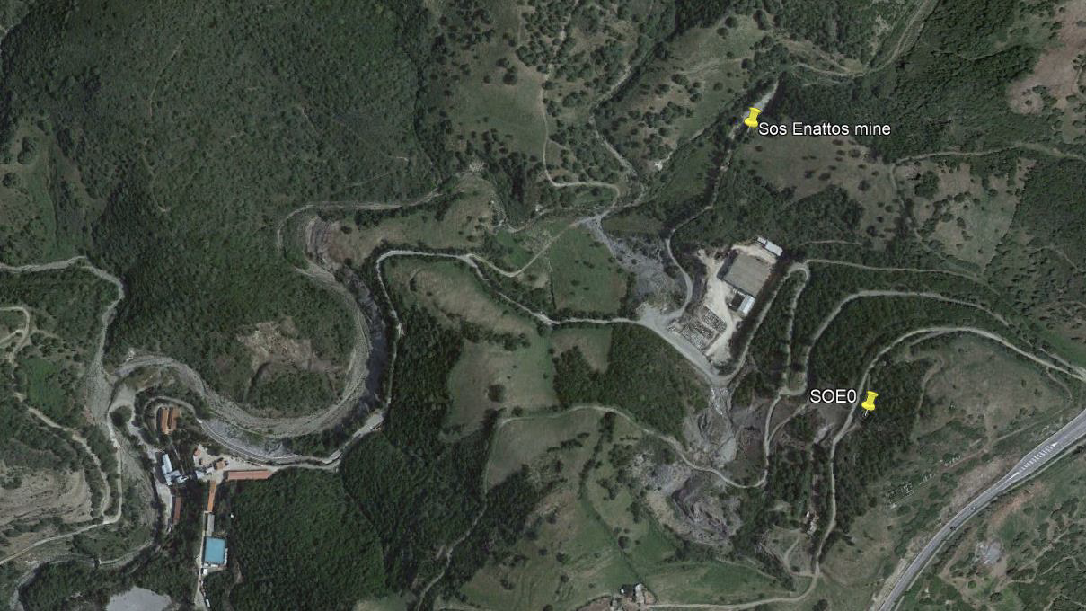
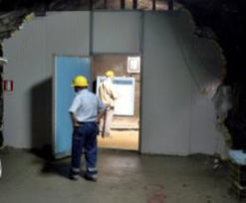
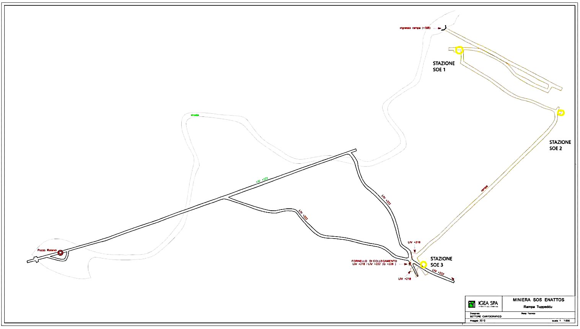
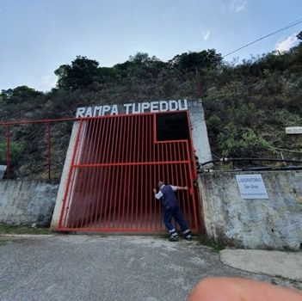
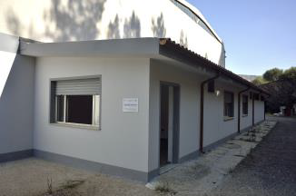
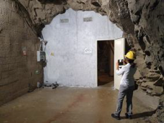
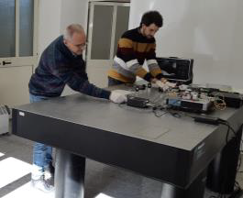
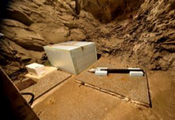
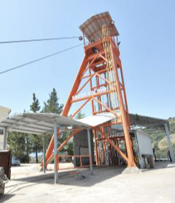
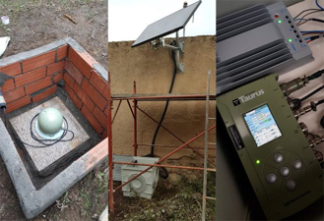
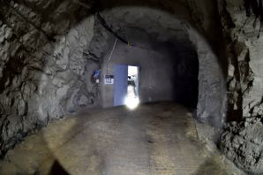
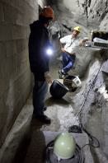
The Sos Enattos permanent array
Le stazioni sotterranee a Sos Enattos
Il sito è connesso via fibra ottica a 1Gbps alla rete nazionale della ricerca (GARR) – da luglio arriva TeRABIT (200Gbps iniziali)

Slide 20
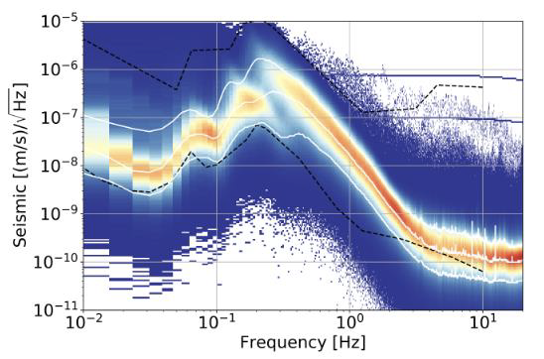
Rumore sismico del sito sardo
Tra 4 Hz e 7 Hz abbiamo trovato uno dei posti più silenziosi al mondo
il sito ideale per ospitare ET

Slide 21
Investimenti e tempistica

Slide 22
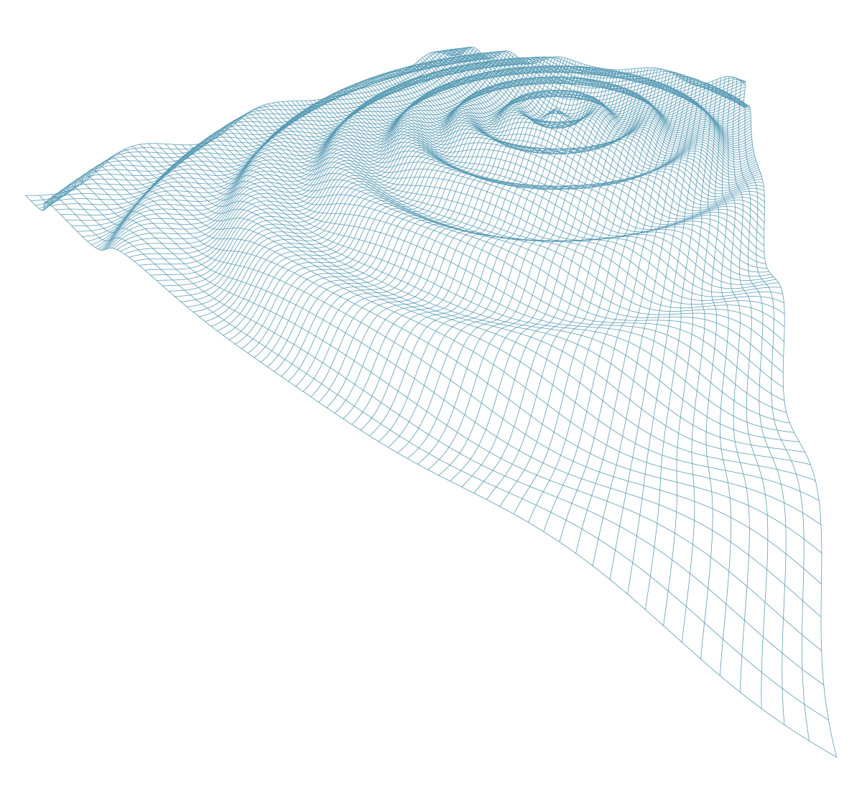
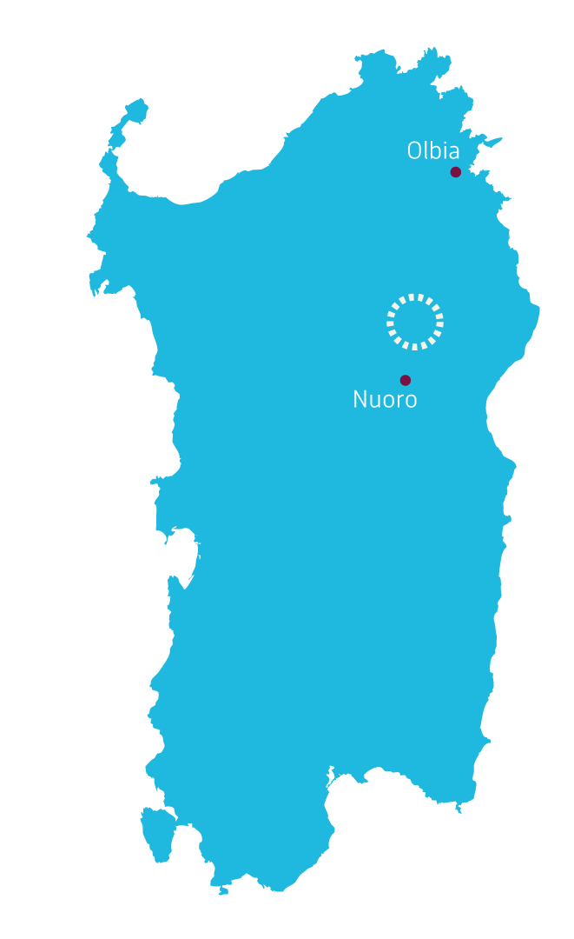
Conclusione
ET sarà una infrastruttura strategica per la ricerca in fisica fondamentale e astrofisica nelle prossime decadi
Le caratterizzazioni in corso nel sito sardo indicano un luogo eccezionalmente silenzioso, luogo ideale ad ospitare ET in Europa, in entrambe le configurazioni geometriche proposte
Sono in corso gli studi di fattibilità per portare ET in Sardegna, e ci avviciniamo alla fine di questa fase preparatoria
C’è un fortissimo e continuo sostegno ad ET in Sardegna dal Governo Italiano e dalla Regione Autonoma della Sardegna

Slide 23
Grazie!
alessandro.cardini@ca.infn.it

